Slide 1
Introdução à linguagem HTML

Slide 2
Temas
1
2
3
Internet x Web
Definição HTML
Tags e atributos
4
5
6
Estrutura básica do documento HTML
Elementos: bloco ou linha
Inspetor de código

Slide 3
Internet x Web
1

Slide 4
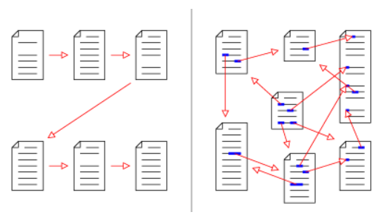
Texto x Hipertexto
Observando as sequências de leitura ilustradas a seguir, podemos nos perguntar: qual delas parece mais com a forma como navegamos na Web? E qual ilustra melhor a leitura de um documento de texto?

Slide 5
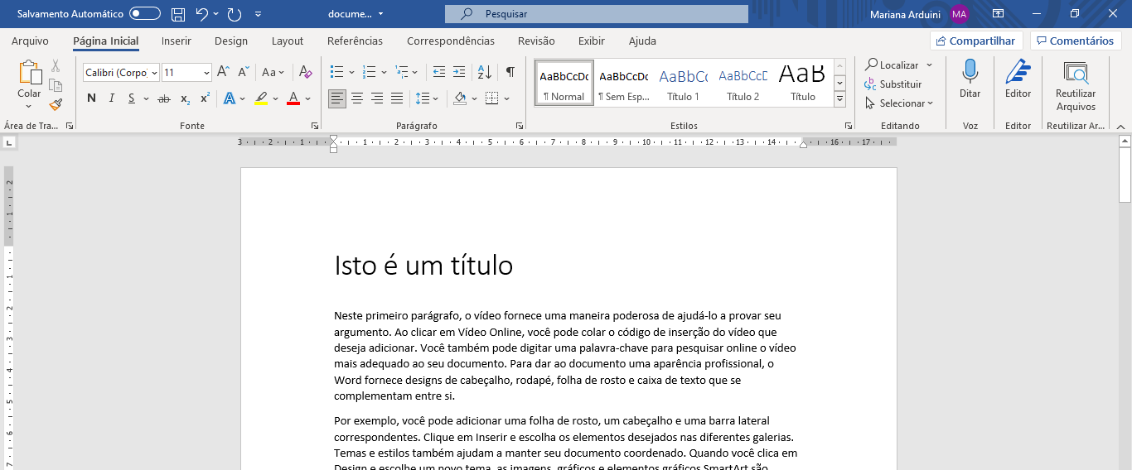
Internet
Mesmo antes da criação da Web, a Internet tornou possível compartilhar documentos de texto e outros conteúdos entre computadores conectados, utilizando e-mails, por exemplo. O acesso e leitura dos documentos era apenas sequencial, sem ligações entre os documentos.

Slide 6
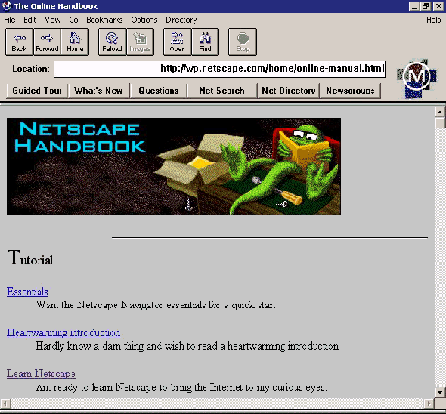
Web
Com base na infraestrutura da Internet, surge a Web: um sistema de conteúdos distribuídos e interligados, marcados com links e acessados de forma não necessariamente sequencial utilizando-se um navegador: aqui nos deparamos com a linguagem HTML.

Slide 7
Definição HTML
2

Slide 8

HTML
HyperText Markup Language
Linguagem de marcação de hipertexto
<- Significado

Slide 9





HTML é a linguagem utilizada para criar a estrutura de um documento hipertexto para a Web. Um hipertexto é apenas um texto ao qual se agregam outros conjuntos de informações, chamados marcações.

Slide 10
Marcações HTML
3

Slide 11

As marcações HTML, chamadas tags, são símbolos utilizados para marcar um conteúdo, agregando informações sobre o que é esse conteúdo e como ele deve ser exibido pelo navegador.
<tag> Conteúdo </tag>
<-
<-
Tag de abertura
Tag de fechamento
Elemento HTML

Slide 12
Estrutura de uma tag
<h1> Título do texto </h1>
Indica o início de um elemento, ele deve sempre começar com o sinal menor < e terminar com o sinal maior >.
O nome da etiqueta deve estar dentro.
Tag de abertura
Indica o fim de um elemento, ele deve sempre começar com o símbolo menor seguido da barra </ e terminar com o sinal maior >.
O nome vai dentro.
Tag de fechamento

Slide 13
Atributos de uma tag
<a href="www.digitalhouse.com"> Visite a página da DH </a>
Atributos
São os nomes de propriedades adicionais que podem ajustar o elemento com mais detalhes
Valores
São os valores que queremos definir para uma certa propriedade.
Vão entre aspas " " e depois de um sinal de igual =.
Conteúdo
Tudo o que escrevemos entre as etiquetas de abertura e fechamento de um elemento irá compor o seu conteúdo.

Slide 14
Estrutura básica do documento HTML
4

Slide 15
Existem algumas tags que são padrões na estrutura de uma página HTML, dentre elas temos:
HTML HEAD BODY

Slide 16
<html>
<- Início da nossa página HTML
</html>
<- Fim da nossa página HTML

Slide 17
<html>
<- Início da nossa página HTML
<head>
</head>
<- Informações essenciais. Não visível na página web.
</html>
<- Fim da nossa página HTML

Slide 18
<html>
<- Início da nossa página HTML
<head>
</head>
<- Informações essenciais. Não visível no navegador.
<body>
</body>
<- Conteúdo de uma página. Visível no navegador.
</html>
<- Fim da nossa página HTML

Slide 19

Usamos estes espaços antes das tags para visualizar onde começa e termina cada tag.
Esta técnica de organização é chamada de indentação.
<html>
<head>
</head>
->
->
<body>
</body>
->
</html>

Slide 20
Também encontraremos as seguintes tags relacionadas à estrutura HTML, que são tags que não necessitam de fechamento:
DOCTYPE META

Slide 21
<!DOCTYPE html>
<- Versão do documento HTML
<html>
<head>
<meta charset=”utf-8”>
</head>
<- Configuração que o navegador deve utilizar para exibir caracteres especiais corretamente
<body>
</body>
</html>

Slide 22
Uma página HTML completa
<!DOCTYPE html>
<html>
<head>
<meta charset="utf-8">
<title>Minha página web</title>
</head>
<body>
<h1>Aqui vai um título</h1>
<p>Aqui vai um texto, um longo texto, exibido como um parágrafo.</p>
<a href="www.digitalhouse.com">Visite a página da DH clicando aqui!</a>
</body>
</html>

Slide 23
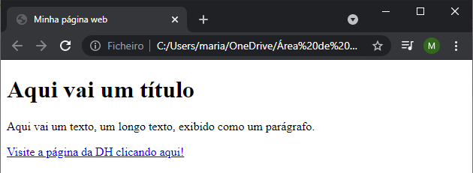
Uma página HTML completa

Slide 24
Elementos:
Bloco ou Linha
5

Slide 25
Cada elemento HTML tem seu modo de exibição padrão, podendo ser blocos ou em linha:
Blocos sempre são exibidos na linha abaixo do elemento anterior
Elementos em linha são exibidos na mesma linha do elemento anterior - exceto quanto o elemento anterior é um elemento bloco.

Slide 26
Bloco Linha
html
<p>Um parágrafo.</p>
<p>Outro parágrafo.</p>
<p>Parágrafos são blocos.</p>
html
<a href="www.link1.com">Um link</a>
<a href="www.link2.com">Outro link</a>
<a href="www.link3.com">Links ficam em linha</a>
Notes:
<title>,<style>,<script>,<link>,<meta> and <base>.

Slide 27
Bloco Linha
Um parágrafo.
Um link
Outro link
Links ficam
Outro parágrafo.
em linha
Parágrafos são blocos.
Notes:
<title>,<style>,<script>,<link>,<meta> and <base>.

Slide 28
Inspetor de código
6

Slide 29

O que é inspeção de código?
Ao acessar ou visualizar uma página web, podemos habilitar o inspetor do navegador para examinar e modificar o código HTML.

Slide 30
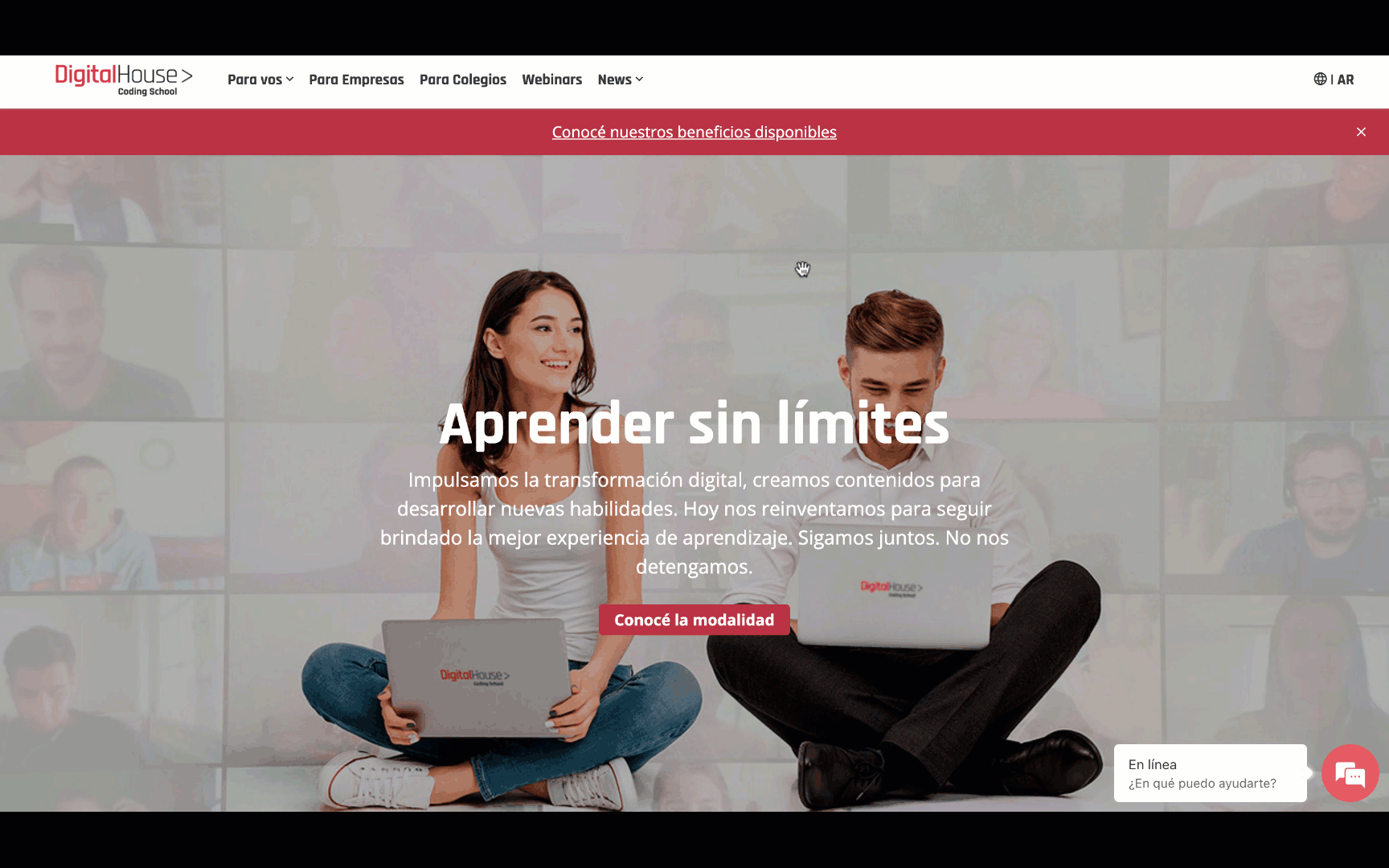
Basta acionar a tecla F12 ou clicar com o botão direito do mouse em qualquer área da página e selecionar a opção “Inspecionar”.

Slide 31
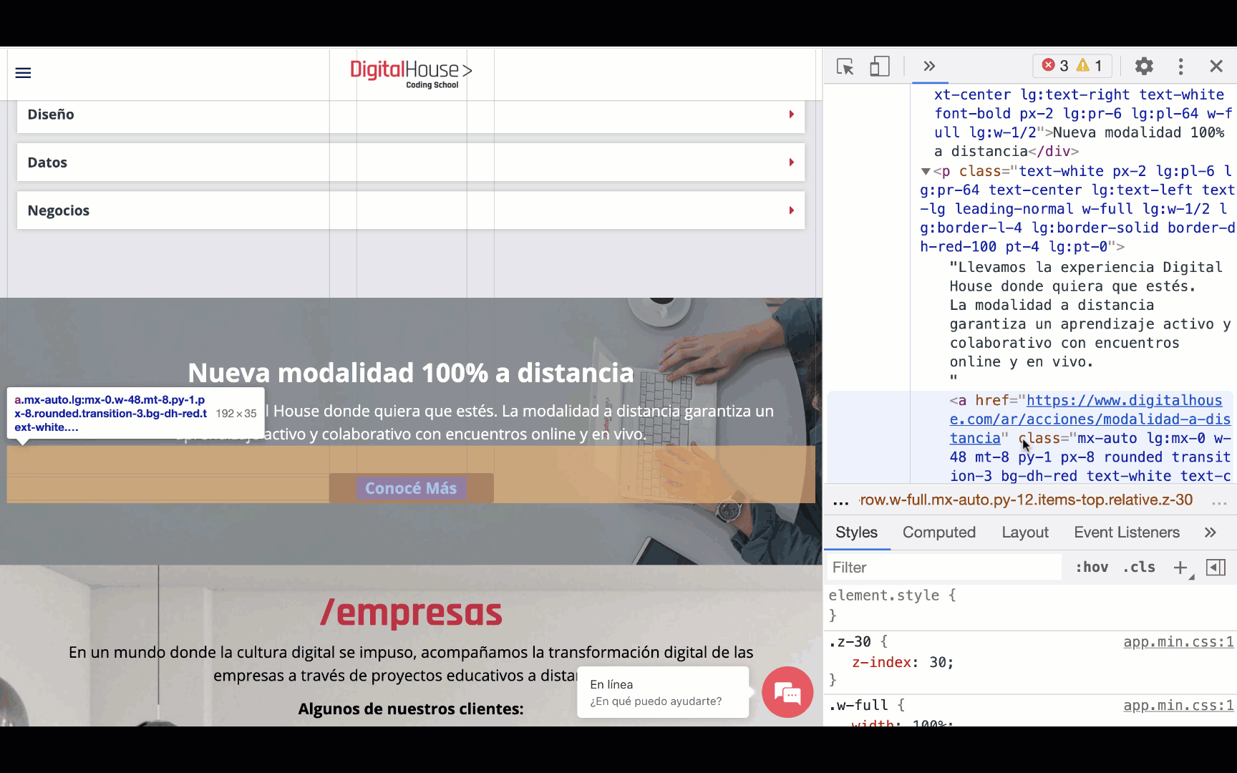
Ao posicionar o cursor no código HTML, o elemento correspondente é destacado.

Slide 32
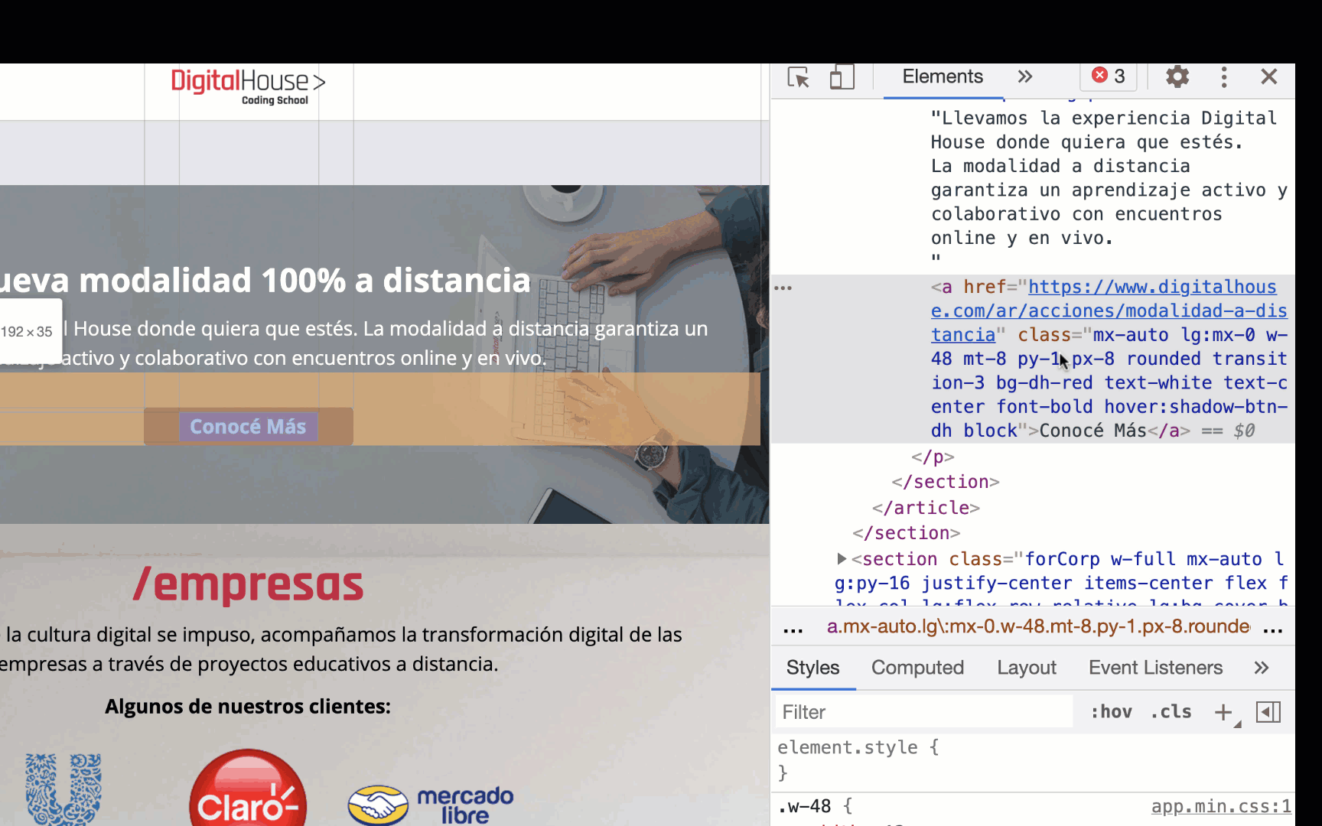
Podemos editar o código em inspeção e visualizar as alterações imediatamente.
Essas edições encontram-se apenas em nosso navegador e são perdidas ao recarregar a página.
Atenção.
Info destacada

Slide 33


